Slide 1
NUEVO SISTEMA COMEI
1- INGRESO AL SISTEMA
2- CARGA DE AUTORIZACIONES
3- CONSUMO DE SESIONES

Slide 2
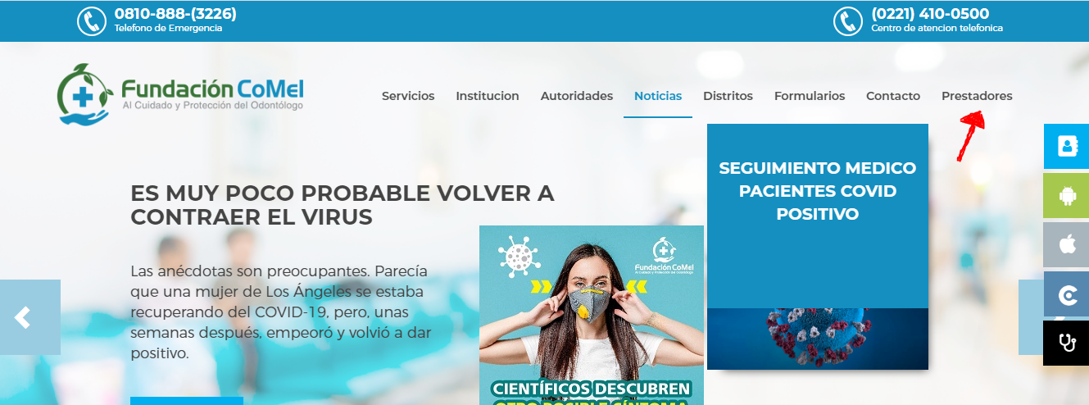
1- INGRESO AL SISTEMA
Los psicólogos para ingresar al Sistema deberán ir al siguiente link:
https://comei.cajaodo.org.ar/COMEI_GAM_PROD/servlet/com.comeigamprepro.gamremotelogin?4fe5ff7495bf432e917ec74975174a04
O bien, entrando a través de la página de COMEI: www.comei.org.ar

Slide 3
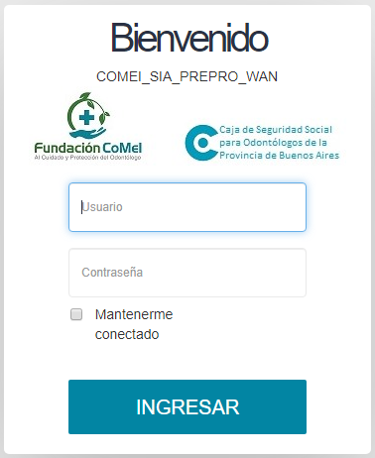
Una vez dentro del mismo, se desplegará la siguiente pantalla:
En esta, deberán ingresar USUARIO y CONTRASEÑA enviado por el Consejo Superior y luego hacer click en el botón “INGRESAR”.

Slide 4
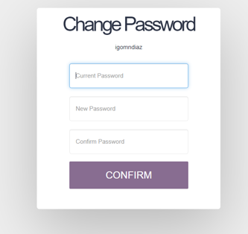
Al ingresar por primera vez, el sistema le solicitará el cambio de contraseña (preferentemente que sea la MP de cada profesional, por cualquier problema que surja y haya que solucionarlo). Esta es la pantalla que saldrá al momento de cambiar la contraseña de acceso:
Una vez cambiada la contraseña y luego de hacer click en “CONFIRM”, el sistema mostrará la siguiente pantalla:

Slide 5
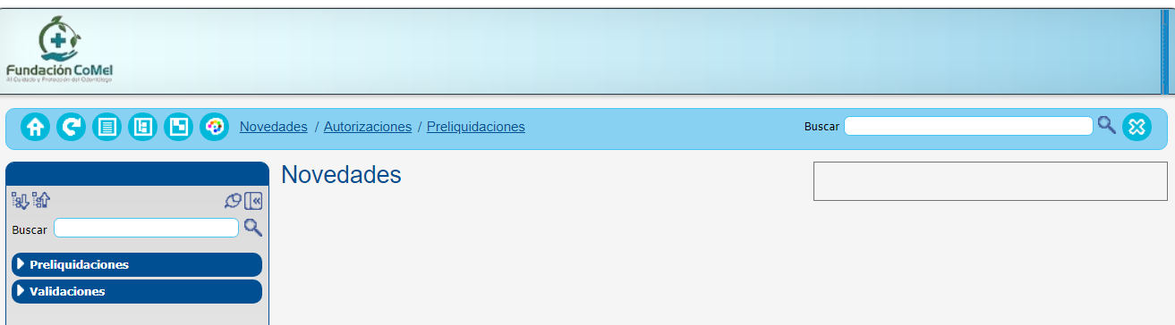
2- CARGA DE AUTORIZACIONES
Al hacer click en “Validaciones” se abrirá la solapa de “Autorizaciones” y dentro de ella, “Autorizaciones en Prestador”. Se mostrará la siguiente pantalla para ingresar la autorización de atención para el afiliado:

Slide 6
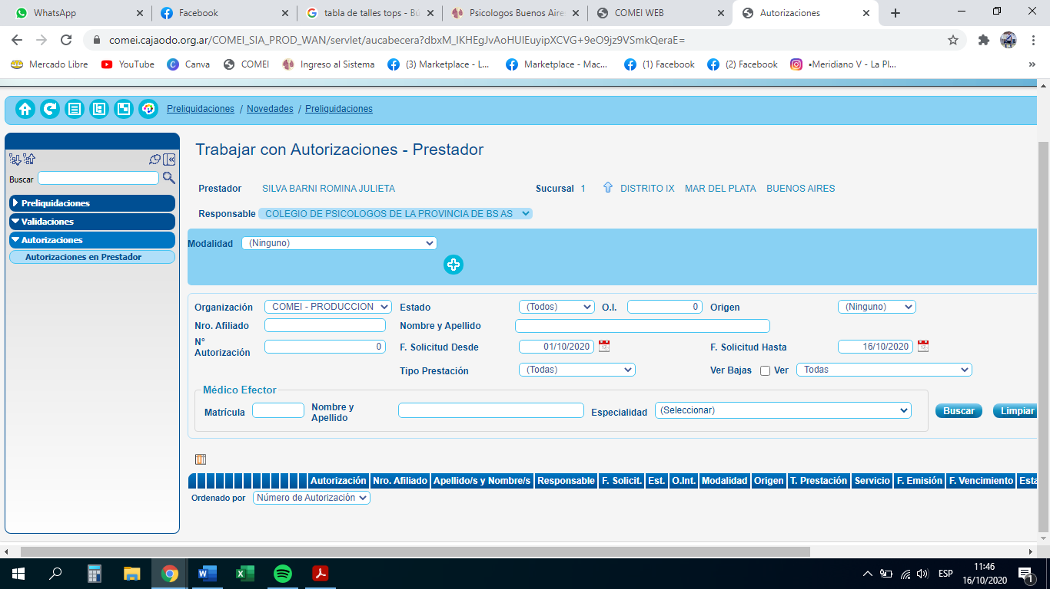

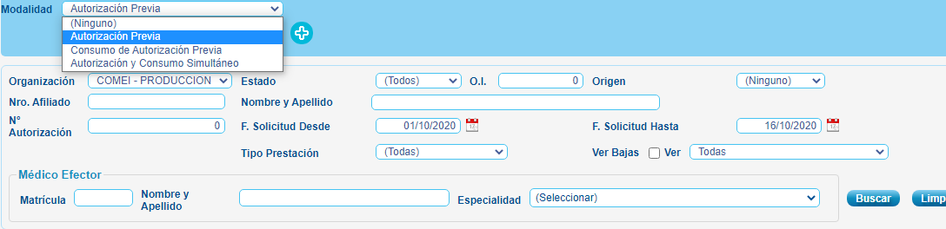
PEREZ JUAN
DISTRITO IX NECOCHEA
En esta pantalla el profesional debe seleccionar la opción “Autorización Previa ” que se despliega del item “Modalidad” y hacer click en el botón con el signo

Slide 7
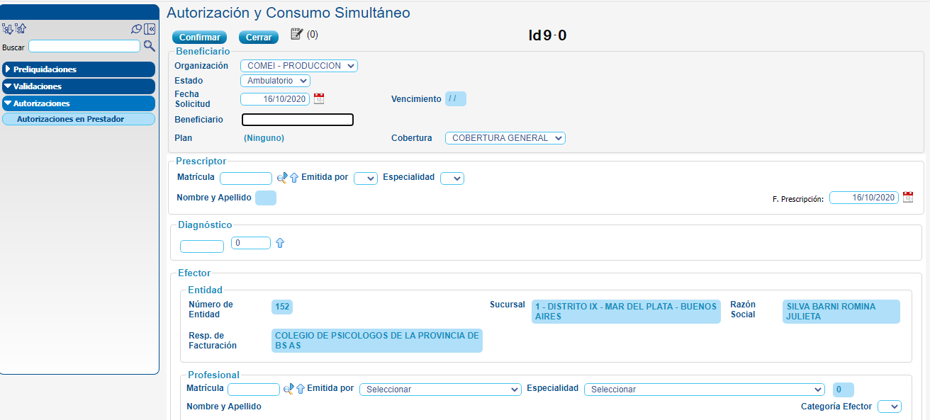
Se desplegará la siguiente pantalla:
1
2
3
1 - DISTRITO IX – NECOCHEA – BUENOS AIRES
PEREZ JUAN
En esta planilla deberá cargar los datos circulados en Rojo.

Slide 8
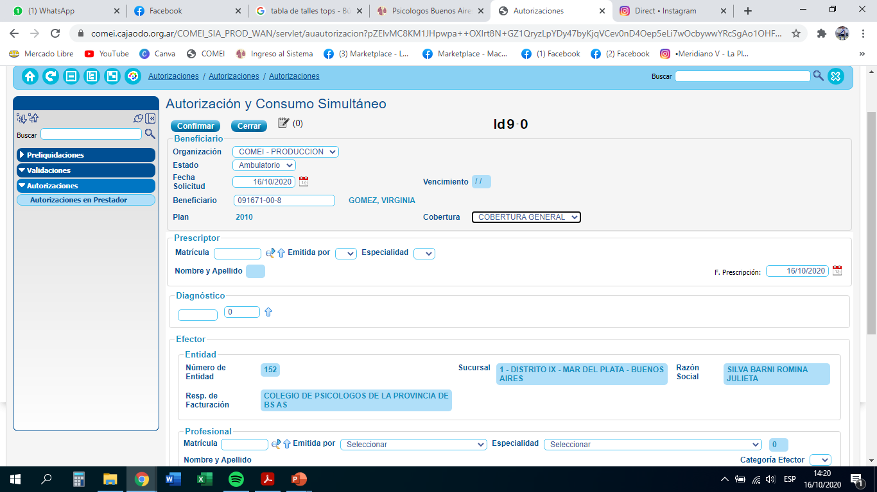
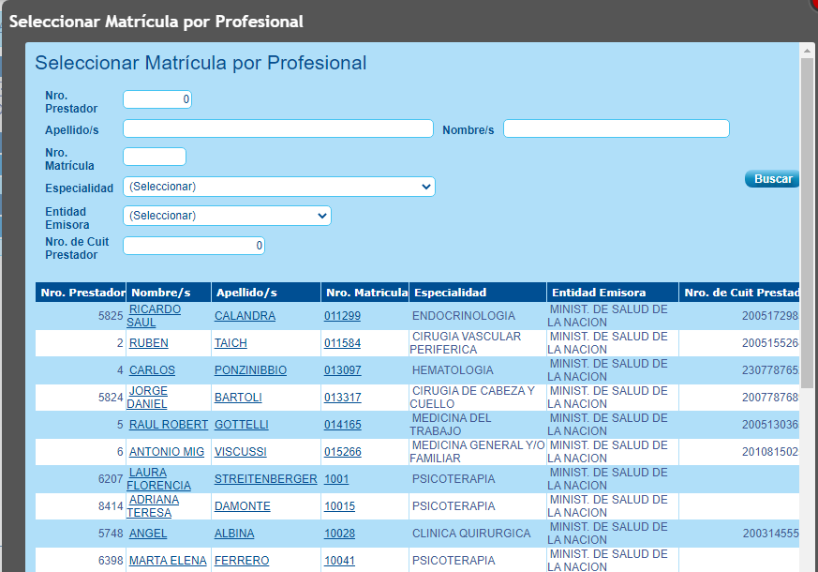
1- Al momento de cargar el número del afiliado, se completará automáticamente nombre, apellido y el Plan
LOPEZ, CAROLINA
2- En el item “Prescriptor” se debe hacer click en , cargar en el recuadro VERDE el numero de Matricula Provincial del profesional y hacer click en buscar.

Slide 9

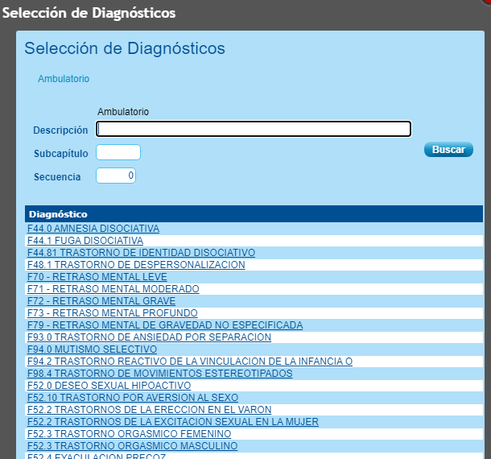
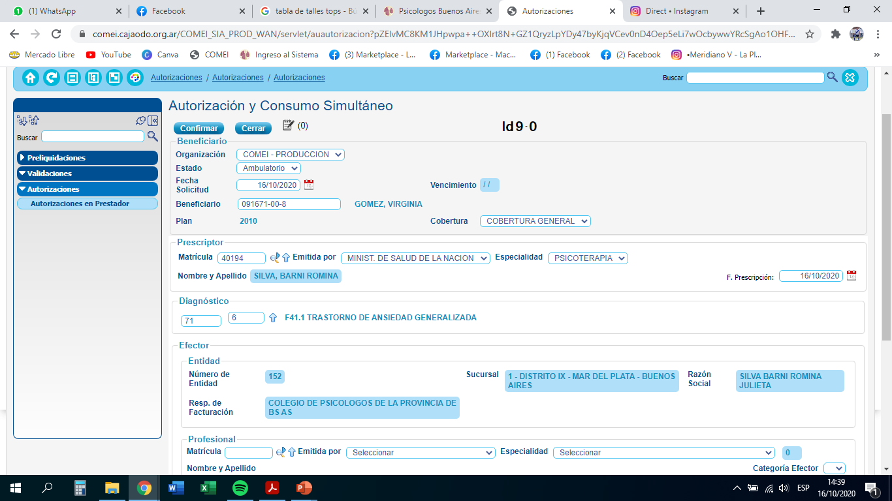
Una vez seleccionado, hacer click en el botón
45678
PEREZ JUAN
3- Luego en el item “Diagnostico” presionar y seleccionar el diagnostico que corresponde al afiliado
Una vez seleccionado, aparecerá cargado de esta manera

Slide 10
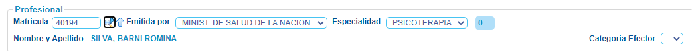

4- Luego se debe cargar nuevamente el numero de Matricula Provincial del profesional, hacer click en el botón
45678
PEREZ JUAN
5- Por último, en “Ingreso de Prestaciones” que se encuentra al final de la planilla, el prestador seleccionará la práctica y en cantidad de sesiones debe colocar 10 (diez) que representa al 1er modulo de 10 sesiones de las 30 anuales que tiene el afiliado.
Si no conoce el código de la Práctica, tiene la opción de hacer click en la flecha indicada con círculo ROJO, y aparecerá la siguiente pantalla:

Slide 11
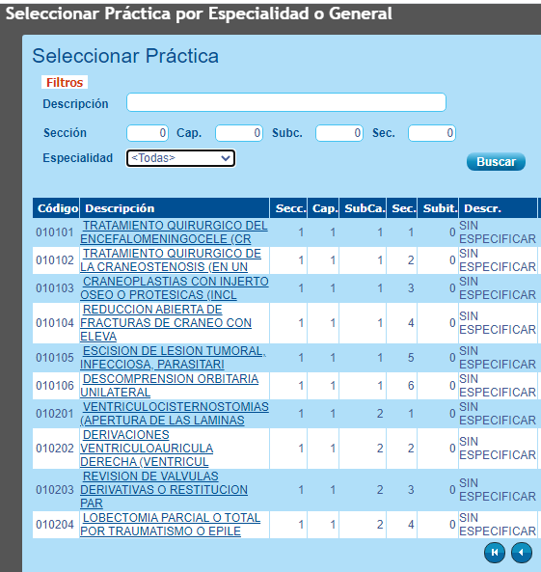
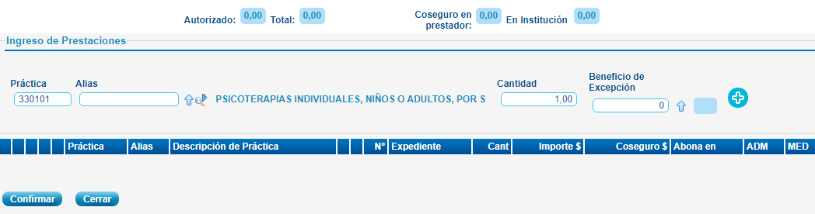
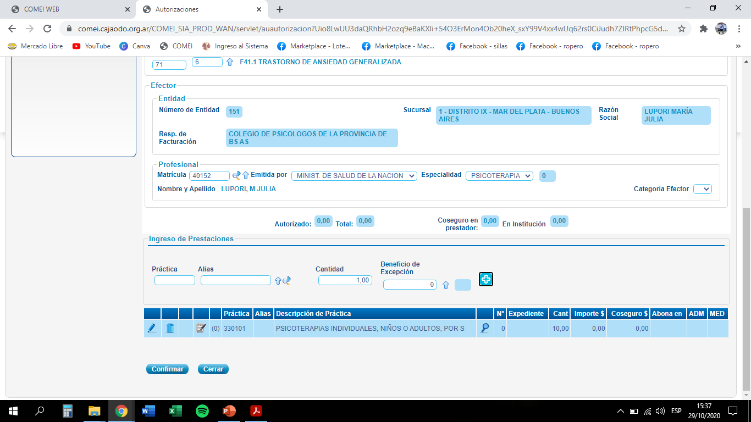
En esta pantalla se muestran las prácticas disponibles para seleccionar. Si el Afiliado solicita otra práctica se lo debe direccionar a la Delegación de la Obra Social.
Una vez que el prestador selecciona la práctica de la consulta que solicita el Afiliado, el sistema despliega la siguiente pantalla ya con la prestación seleccionada cargada automáticamente:
Terminada la selección anterior, el profesional deberá hacer click en el botón y la práctica seleccionada se carga en la grilla.
Hacer click en “Confirmar” para terminar la operación.

Slide 12
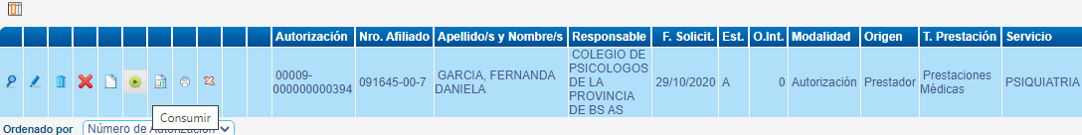
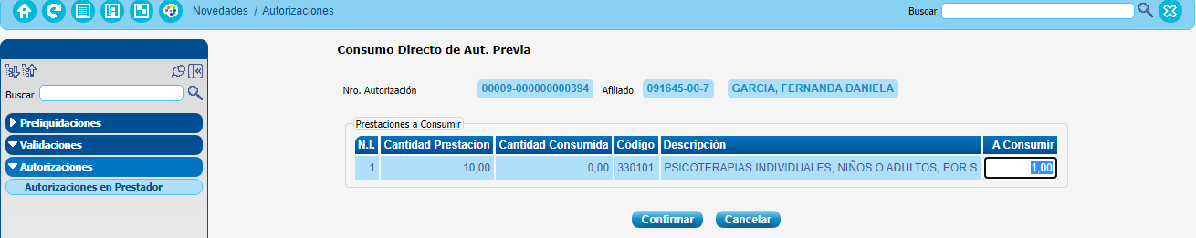
3- CONSUMO DE SESIONES
El siguiente paso es indicar la cantidad de sesiones consumidas por el afiliado. Para ello, vamos a “Autorizaciones en Prestador” y dentro de la misma, hacer click en el icono “consumir” :
LOPEZ, CAROLINA
En la siguiente pantalla el profesional deberá ir consumiendo las sesiones del paciente de a una, a medida que lo va atendiendo. Colocar el “1” en el circulo marcado con VERDE y hacer click en “Confirmar”:

Slide 13
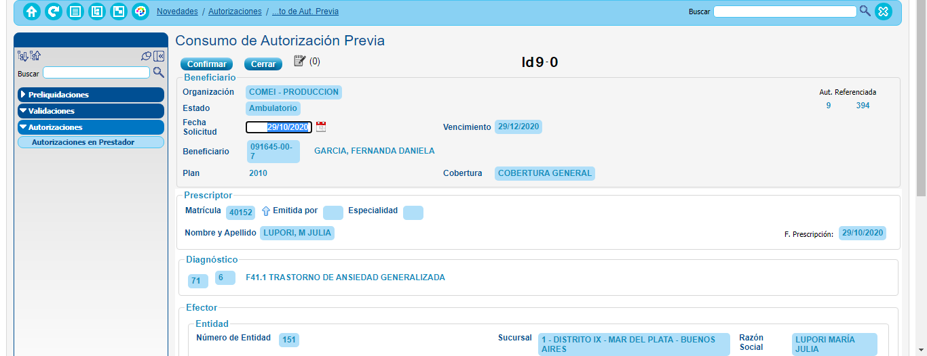
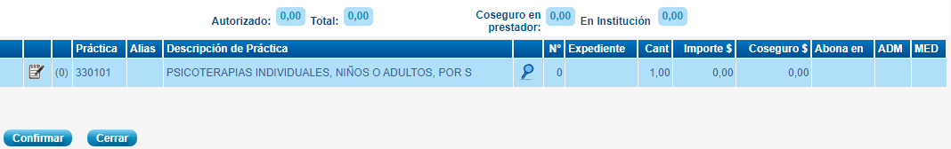
Una vez confirmada la sesión consumida, aparecerá la siguiente pantalla en donde el profesional deberá cargar la fecha en la cual atendió a ese afiliado (los demás datos, saldrán cargados automáticamente):
Luego de cargar la fecha de atención, hacer click en “confirmar” que se encuentra al final de la pantalla:

Slide 14
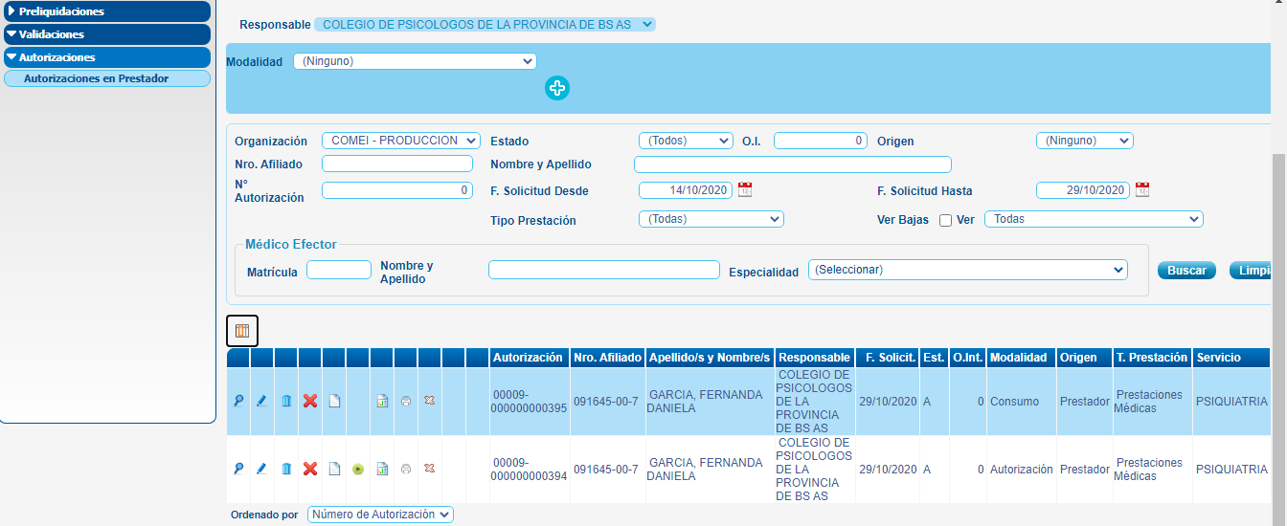
En la solapa de “Autorizaciones en Prestador” aparecerá la siguiente pantalla en donde figurará la autorización de las 10 sesiones y el consumo de esa sesión consumida por el afiliado:
Una vez cargada la fecha de aención, hacer click en “confirmar” que se encuentra al final de la pantalla:
Los profesionales deben presentar la planilla de firmas de cada afiliado, la documentación respaldatoria en caso de afiliado con discapacidad y los que ya tengan autorización de Conexia, la siguen enviando.

Slide 15
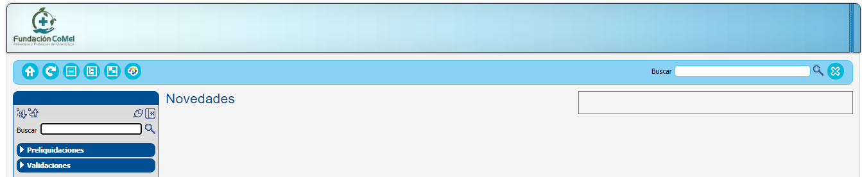
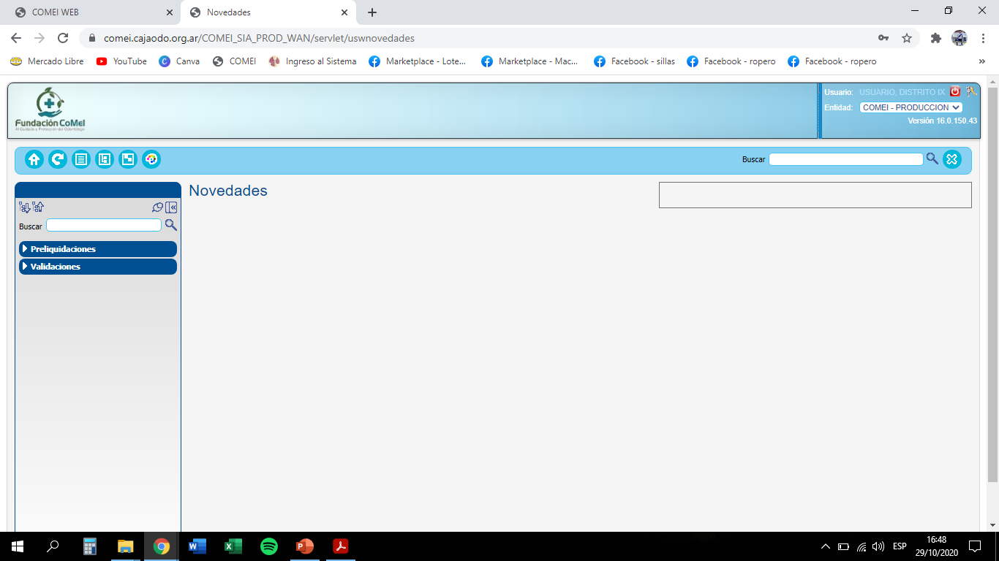
Para cerrar la sesión se debe hacer click en la parte marcada con ROJO
Y luego en el icono

